Slide 1
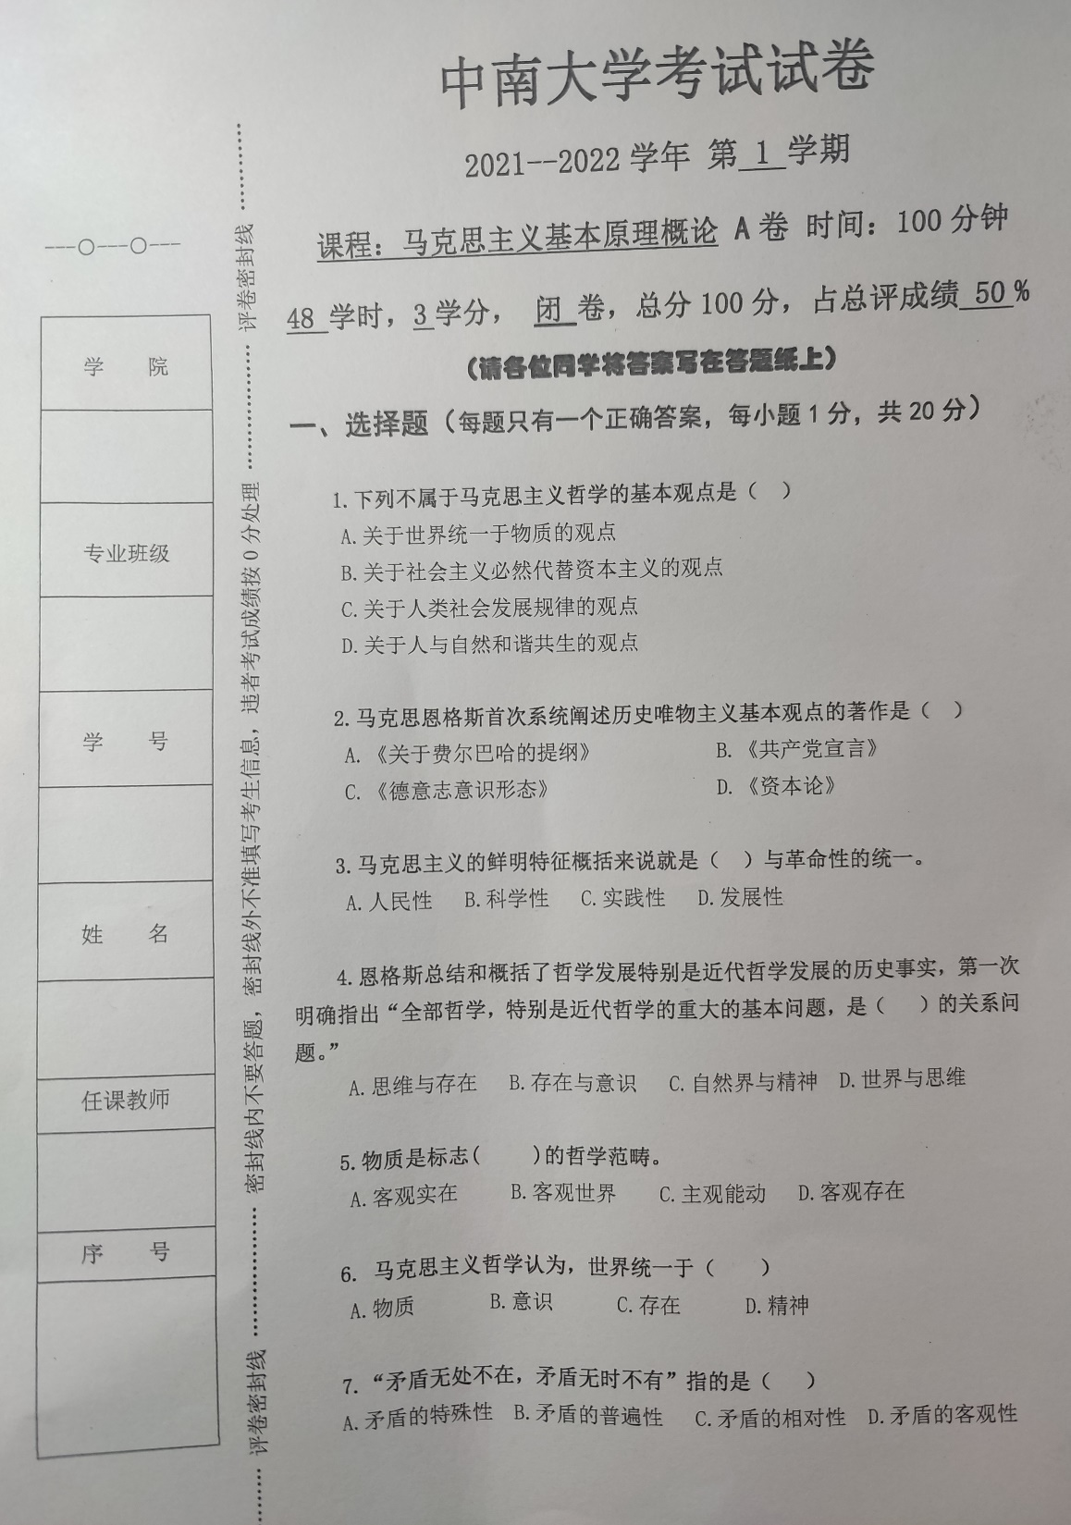
仅供学习，请勿转卖
qq718123472

Slide 2
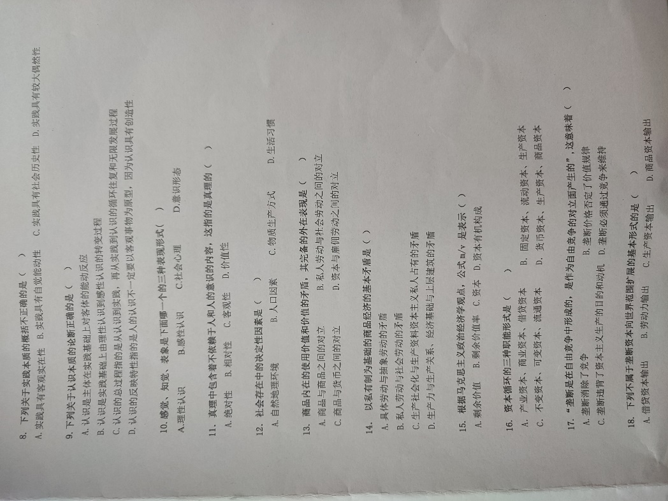
仅供学习，请勿转卖
qq718123472

Slide 3
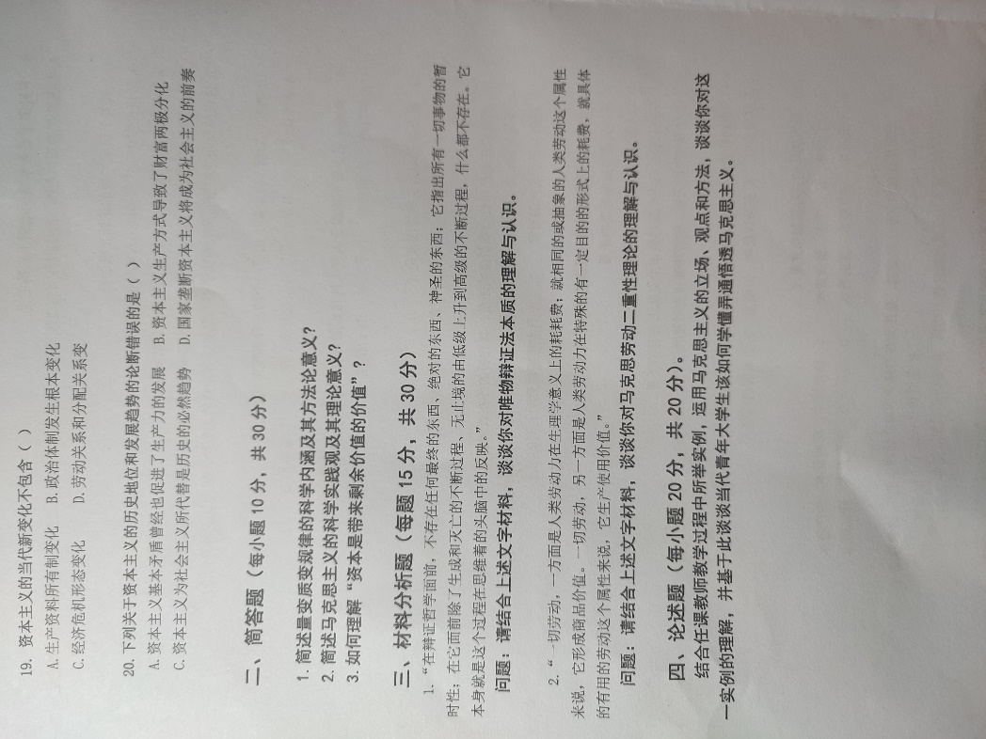
仅供学习，请勿转卖
qq718123472

Slide 4
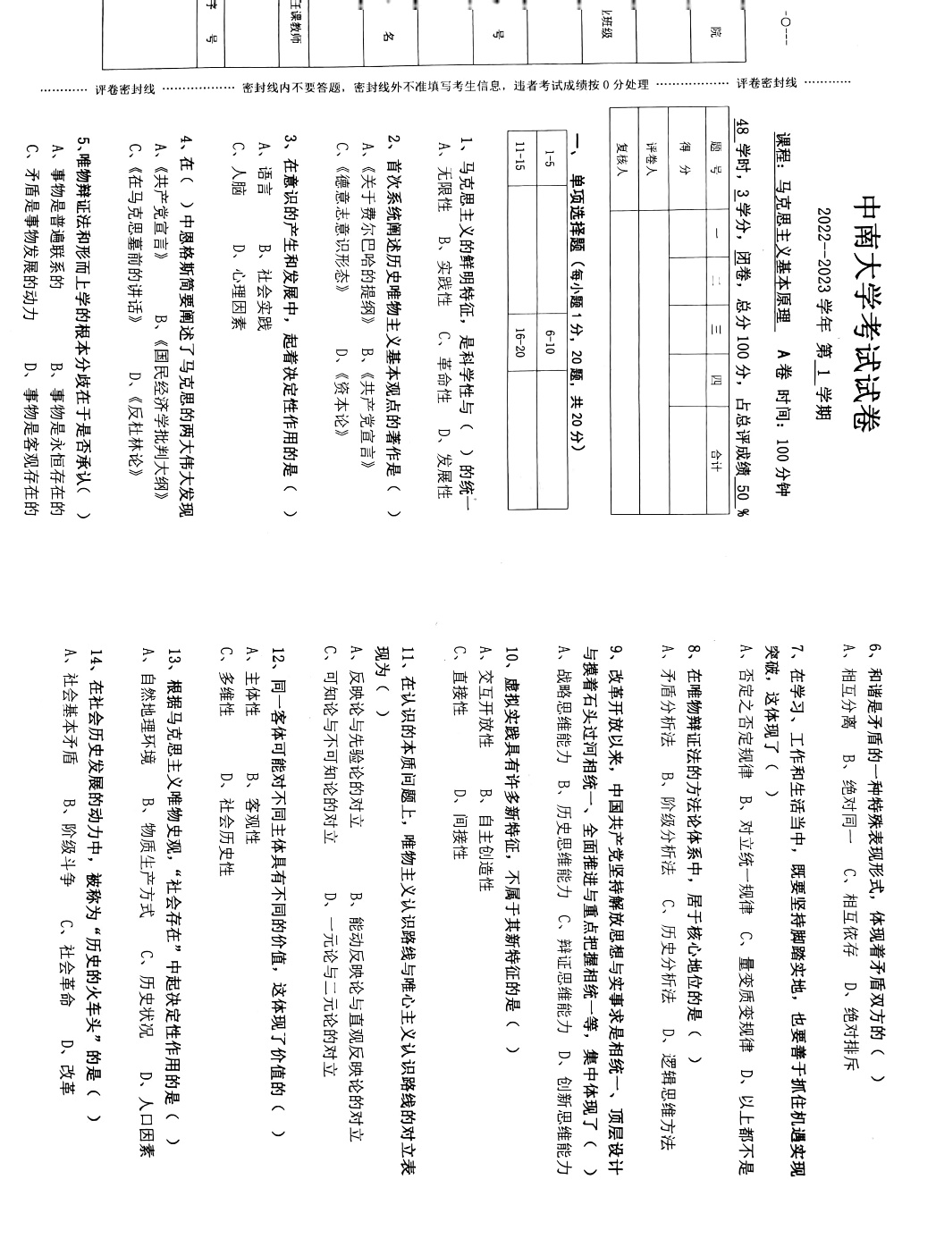
仅供学习，请勿转卖
qq718123472

Slide 5
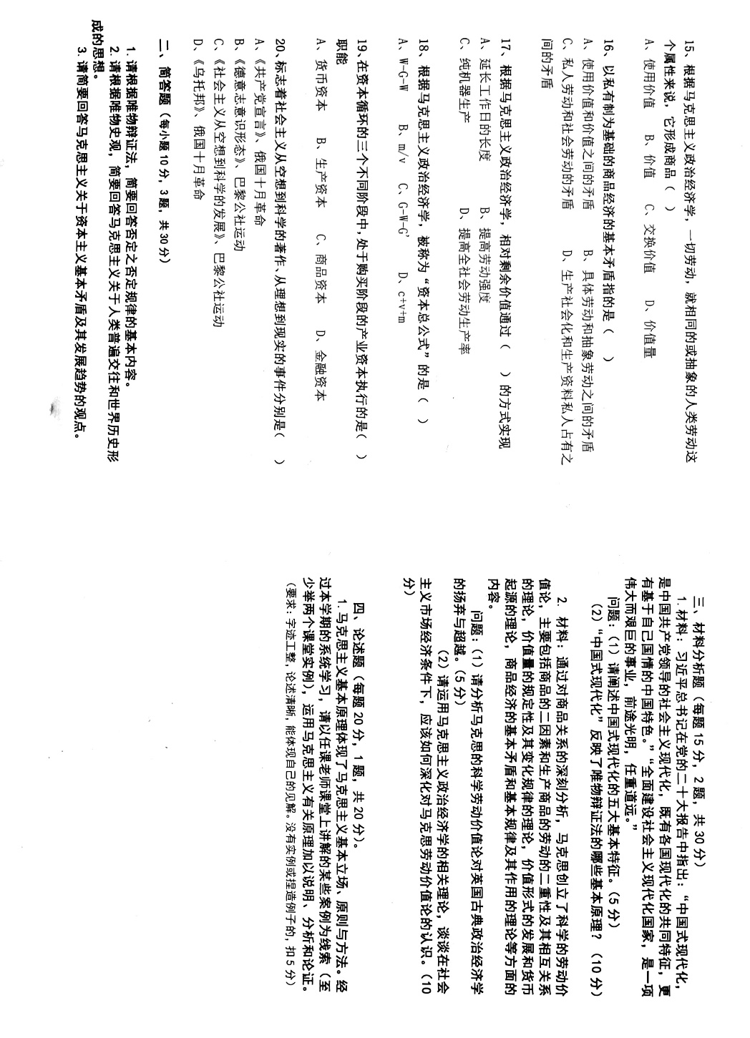
仅供学习，请勿转卖
qq718123472

